Slide 1
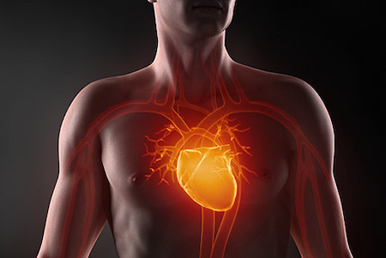
Аномалії розвитку серця і судин

Slide 2
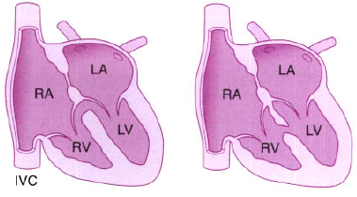
Дефект міжшлуночкової перегородки
(ДМШП)
ДМШП в перетинчастій частині
ДМШП в м’язевій частині

Slide 3
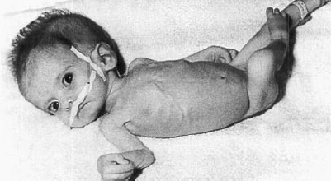
Зовнішній вигляд дитини зі значним дефектом міжшлуночкової перетинки

Slide 4
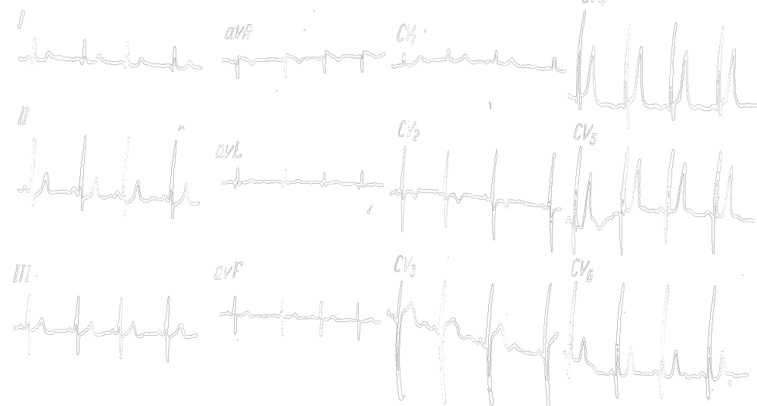
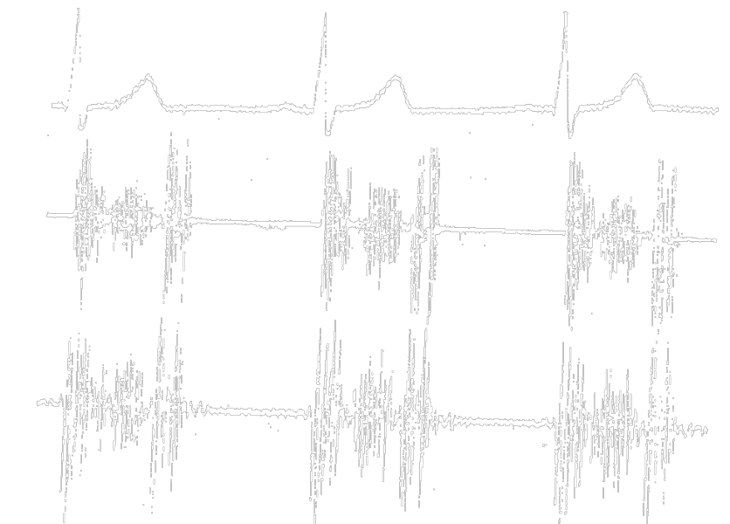
Клініко-діагностичні критерії ДМШП
ЕКГ – гіпертрофія ПШ, менш виражена ЛШ, при незначних дефектах без змін.
ФКГ – високочастотний систолічний шум, пов’язаний з І тоном, займає 2/3-всю систолу, акцент ІІ тона на ЛА.
Rö ОГК – підсилення легеневого малюнку, збільшення поперечнику серця, збільшення шлуночків серця, розширення дуги ЛА.
Ехо-КГ – виявлення дефекту, гіпертрофія і гіперкінезія МШП, гіперкінезія передньої стулки мітрального клапану.

Slide 5
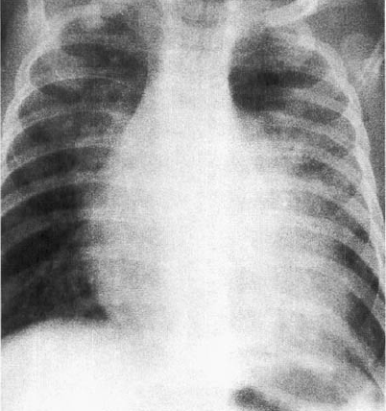
Рентгенограма грудної клітки дитини з дефектом міжшлуночкової перетинки (кардіомегалія, легенева гіперволемія)

Slide 6
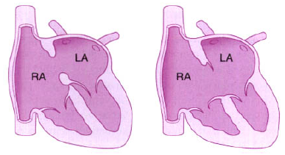
Дефект міжпредсердної перегородки
(ДМПП)
Вторинний ДМПП
Первинний ДМПП

Slide 7
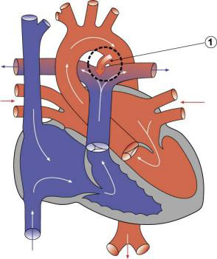
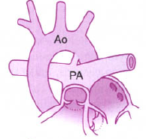
Відкрита артеріальна протока

Slide 8
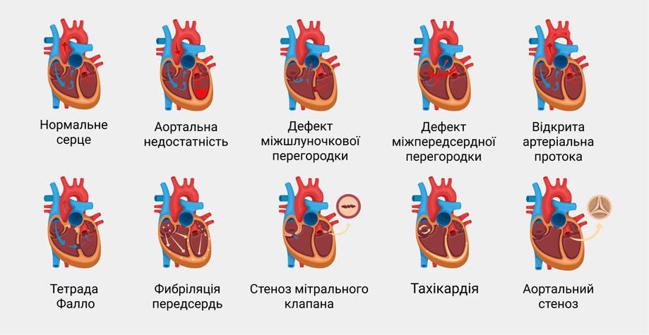

Slide 9
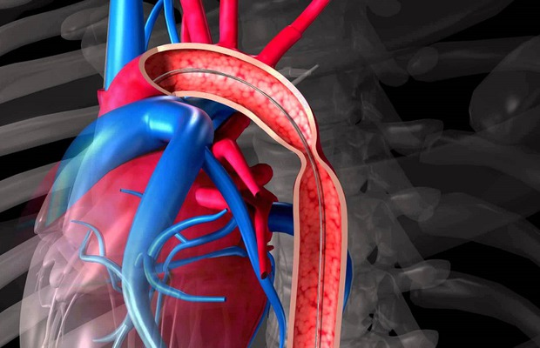
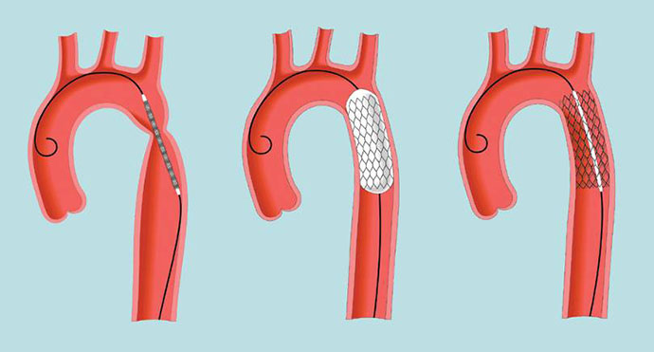
Коарктація аорти

Slide 10
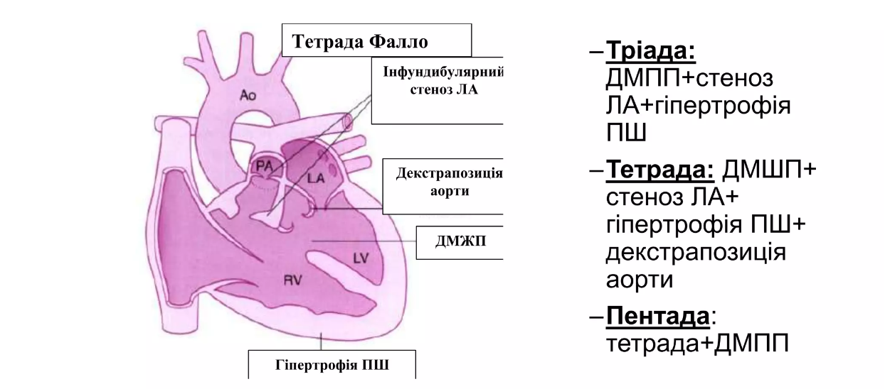
Вада Фалло

Slide 11
